Slide 1
Міні-проект «Найвідоміші французи»

Slide 2
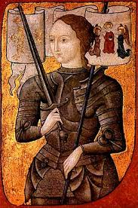
Жанна д'Арк (Орлеанська Діва) (1412- 1431) — національна героїня Франції, католицька свята.
Жанна, селянська дівчина зі сходу Франції, стверджувала, що мала видіння від Бога, у яких їй було доручено врятувати Королівство Франції від англійського панування наприкінці Столітньої війни. Вона очолила французькі війська, і спочатку її діяльність принесла французам чимало успіхів та особисту славу самій Жанні.

Slide 3
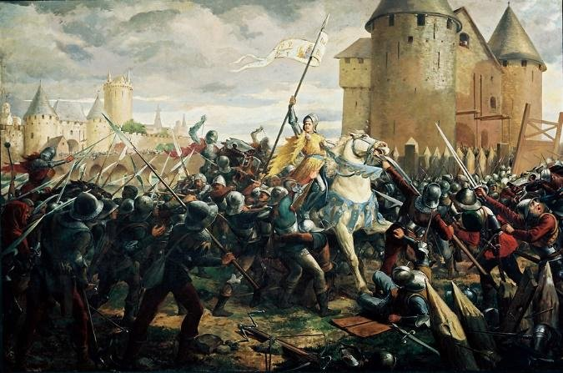

Slide 4
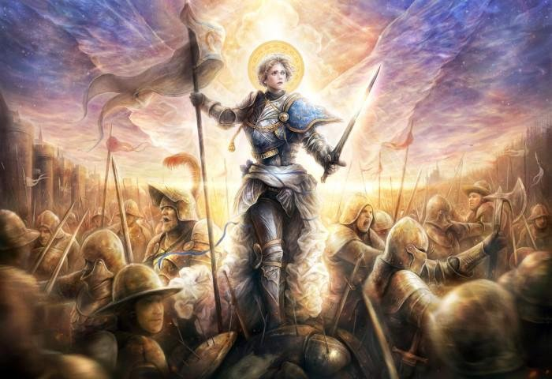

Slide 5
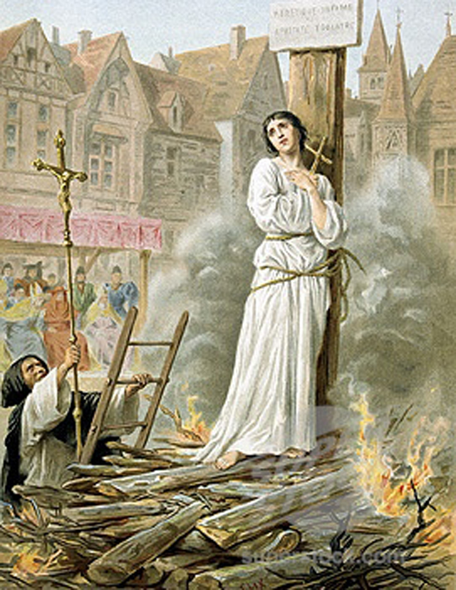
Орлеанська Діва воювала проти англійців на боці майбутнього короля Карла VII, була схоплена бургундцями, союзниками англійців, і 30 травня 1431 року спалена на вогнищі в Руані «за єресь, відьомство і носіння чоловічого одягу».
Відразу ж після її смерті з волі короля та за наказом Папи Римського розпочався реабілітаційний процес, який відновив добре ім'я Орлеанської Діви.
У 1920 році Римо-Католицька Церква оголосила Жанну д'Арк святою.

Slide 6
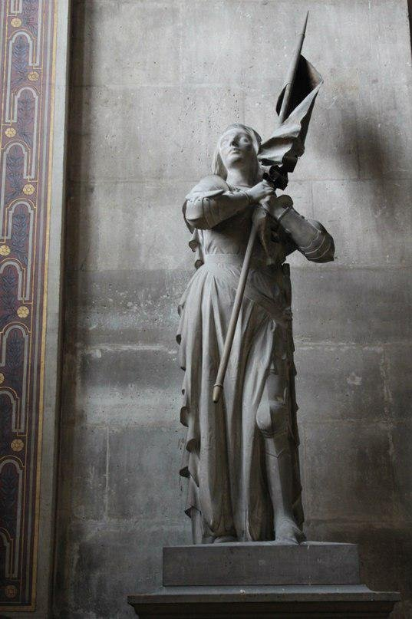

Slide 7
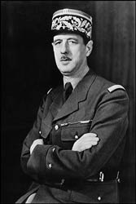
Шарль Андре Жозеф Марі де Голль (1890-1970) - французький державний діяч, генерал.
Під час Другої світової війни його визнали символом французького Опору. Був засновником і першим президентом П'ятої Республіки. Двічі він очолював країну і кожного разу брав її на піку національної катастрофи, а за час свого правління піднімав економіку і міжнародний престиж Франції. За своє восьмидесятилітнє життя він зумів стати другим найбільшим національним героєм після Жанни Д'Арк.

Slide 8
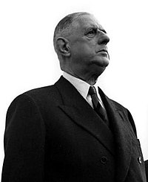
Завжди вибирайте
найважчий шлях - там ви не зустрінете
конкурентів.
Шарль де Голль

Slide 9
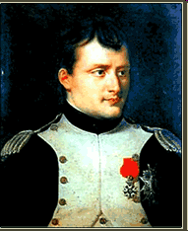
Наполеон I Бонапарт (1769-1821) - французький державний діяч, полководець, перший консул Французької Республіки (1799—1804), імператор Франції (1804—1814, 1815).
Творець однієї з найбільших імперій світу, реформатор і законодавець Європи. Завдяки перемогам підкорив більшу частину Західної й Центральної Європи. Зазнав серйозних втрат у війні з Росією (1812). Після невдалої битви під Лейпцигом (1813) й здачі Парижа програв війну коаліції Австрії, Пруссії та Росії.

Slide 10
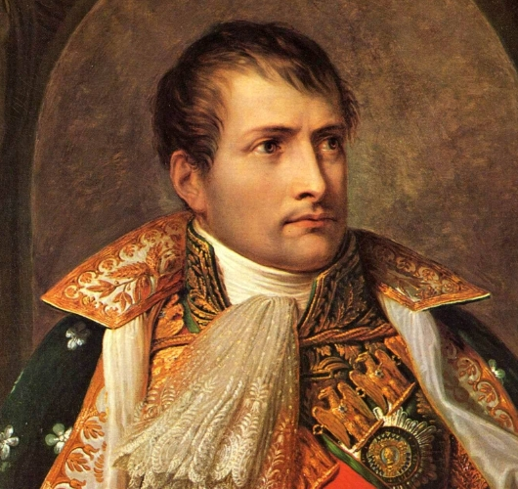

Slide 11
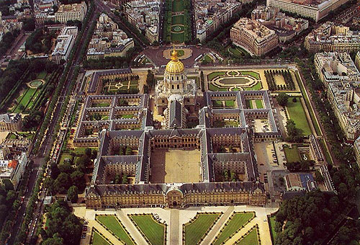
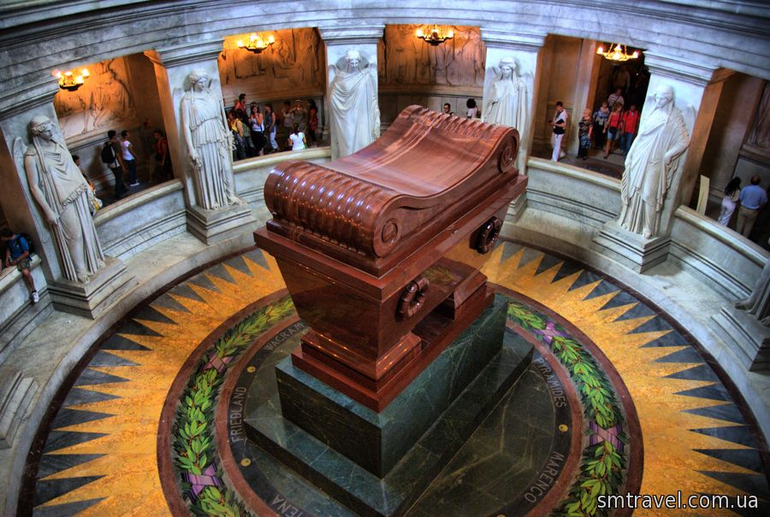
1814 року Наполеон зрікся престолу, був засланий на Ельбу. 1815 року повернувся до Парижу і відновив імператорську владу, але зазнав поразки у битві під Ватерлоо.
Вдруге відмовився від престолу, був засланий на британський острів Святої Єлени, де і помер. Національний герой Франції.
на слайді:
Будинок інвалідів
Гробниця Наполеона в Будинку інвалідів

Slide 12
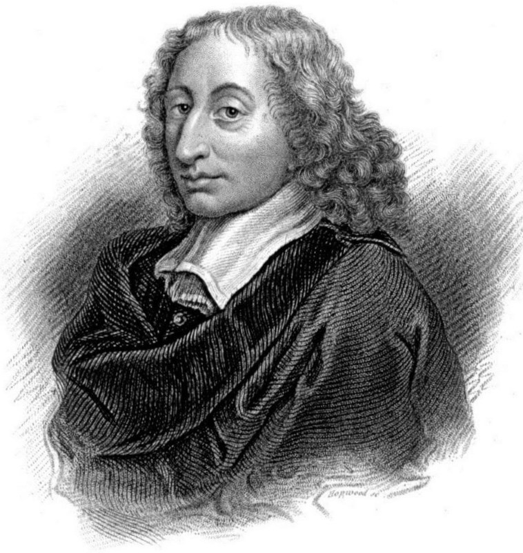
Блез Паскаль (1623 - 1662) - математик, фізик, винахідник. Уже в 16 років він написав свою першу серйозну наукову роботу «Містична гексаграма». Зараз ми знаємо її як «Теорема Паскаля». У 18 років Блез зробив свій перший серйозний винахід - механічний калькулятор. Це пристрій міг складати і віднімати числа. У 1654 Блез активно листувався з П'єром де Ферма про проблеми азартних ігор, і саме в їх листуванні народилася теорія ймовірності. Але найбільше ми знаємо Паскаля завдяки його роботам з фізики, саме він відкрив вакуум і атмосферний тиск, заклав основи гідравліки і гідродинаміки.

Slide 13
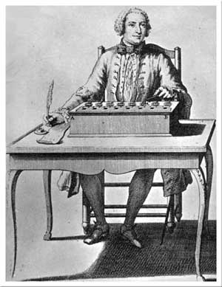
Горе людям,
які не знають сенсу
свого життя
Блез Паскаль

Slide 14
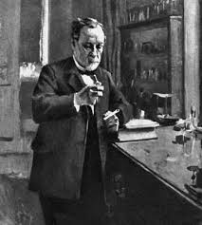
Луї Пастер (1822-1895) — видатний французький мікробіолог і хімік. Відкрив мікробіологічну суть бродіння і багатьох хвороб людини, став одним з основоположників мікробіології та імунології. Його роботи в галузі вивчення будови кристалів і явища поляризації світла лягли в основу стереохімії. Створив вакцини проти сибірської виразки та сказу. Його ім'я широко відоме в колах фахівців у галузі харчових технологій завдяки створеній ним і названій згодом на його честь технології пастеризації.

Slide 15
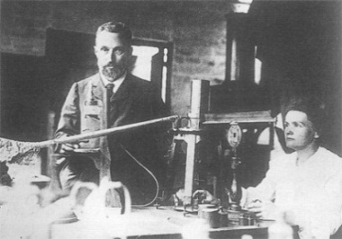
Марія Склодовська-Кюрі - перша і на сьогоднішній день єдина в світі жінка - двічі лауреат Нобелівської премії (з фізики в 1903 р. та хімії в 1911 р). Разом зі своїм чоловіком П’єром вона відкрила новий елемент - полоній, працювала 12 років, щоб отримати крупинку чистого радію. До речі, їх старша дочка – Ірен Жоліо-Кюрі - теж Нобелівський лауреат з хімії.
На честь П'єра та Марії Кюрі названо хімічний елемент — кюрій, одиниця виміру кюрі (Ci) та мінерал кюріт.

Slide 16
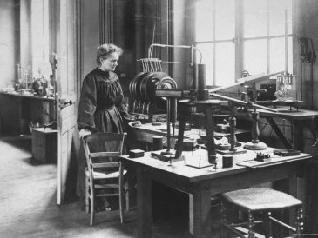

Slide 17
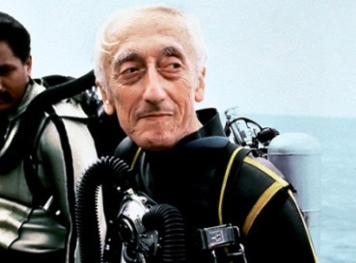
Сьогодні немає такої людини, яка б не знала імені французького вченого-дослідника Жака Іва Кусто. Він присвятив усе своє життя дослідженню підводного світу, винайшов акваланг, зняв сотню наукових фільмів.
Саме він розробив водонепроникну фотокамеру та освітлювальний прилад, а пізніше зробив першу телевізійну систему, здатну знімати відео на великій глибині.
Написав 80 книг і керував музеєм океанографії.

Slide 18
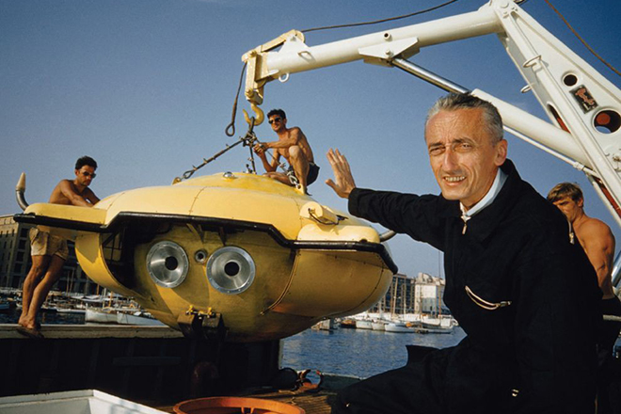

Slide 19
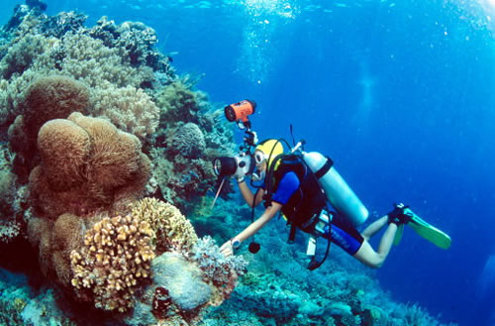

Slide 20
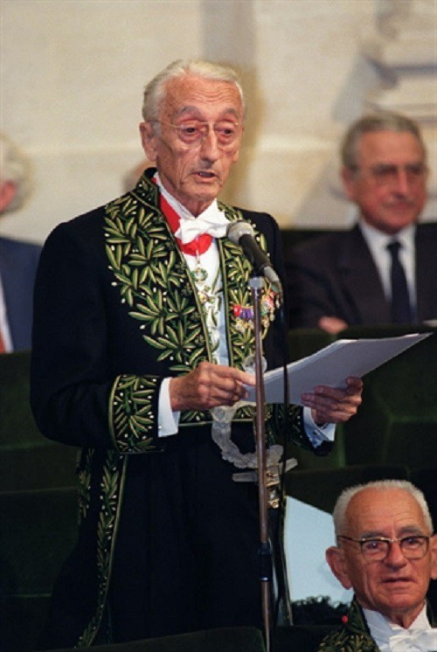

Slide 21
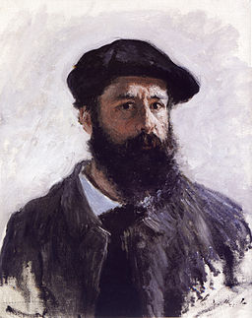
Напевно, саме Клода Моне варто визнати самим знаменитим французьким художником. Він засновник імпресіонізму. Навіть термін «імпресіонізм» походить від назви його картини «Impression», яку вперше показали на виставці Salon de Paris в 1874 році. Стиль Моне та інших художників, наприклад Ренуара і Піссарро, були висміяні і відкинуті французькою Академією образотворчих мистецтв. Художники демонстрували свої роботи самотужки.
За довгі роки творчості він виробив свій неповторний стиль, який викликає захват і по сьогоднішній день. Налічується близько 2500 його робіт!

Slide 22
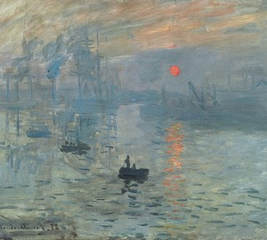
Клод Моне «Impression, soleil levant», полотно, олія. Музей Мармоттан-Моне, Париж

Slide 23
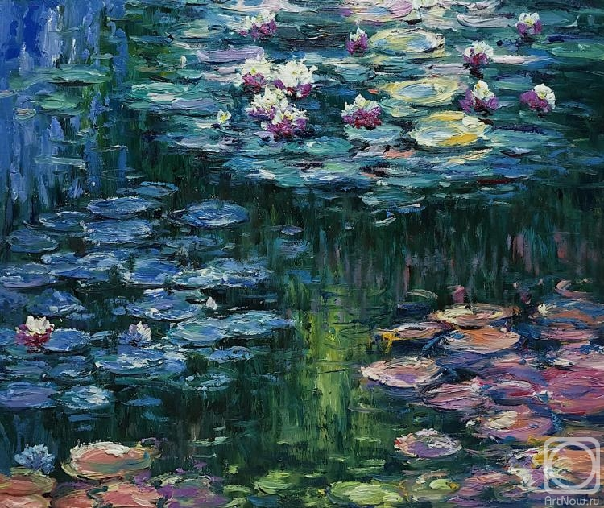
Клод Моне «Водяні лілії», полотно, олія. Приватна колекція
У 2008 році картину було продано з аукціону за 54,01 млн. дол.

Slide 24
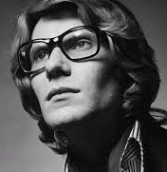
Ів Сен-Лоран (1936-2008)- модельєр, у світі моди творив понад тридцять років. Вніс у жіночу моду елементи чоловічого гардеробу – смокінги, стильні шкіряні піджаки та високі чоботи по стегно. В історію увійшов як наймолодший директор Будинку моди. Заснував стиль унісекс, першим запропонував брати участь в його модних показах темношкірим манекенницям.
Кращим вбранням для жінок він називав обійми коханого чоловіка.

Slide 25
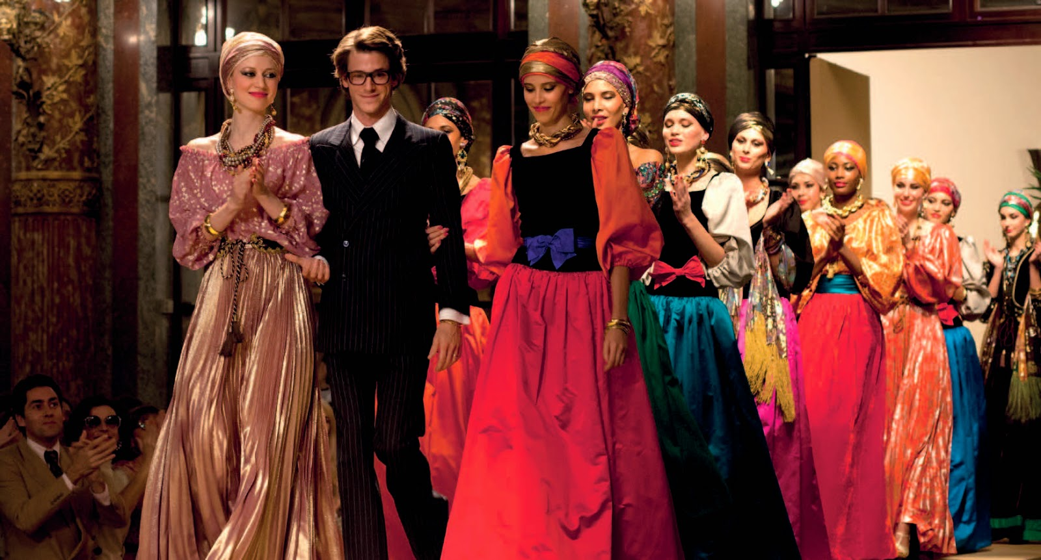

Slide 26
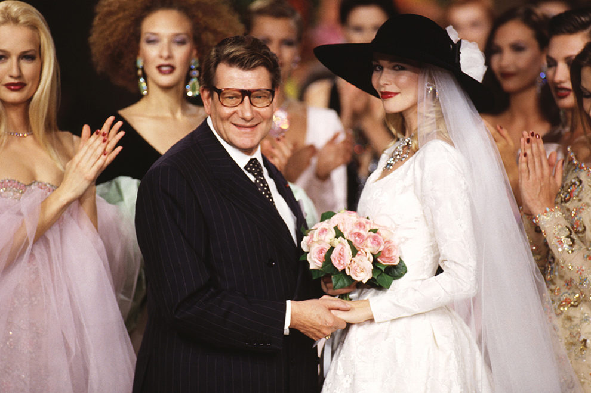

Slide 27
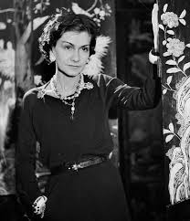
Коко Шанель (наст. ім'я Габріель Шанель) - ікона стилю, засновник бренду одягу та парфумів Chanel. Стиль, створений Коко, - це елегантність, мінімалізм у використанні аксесуарів і зручність.
Вона зробила популярними маленькі чорні сукні та твідові костюми.
«Я втомилася носити ридикюлі в руках, до того ж я їх постійно гублю"- сказала Габріель у 1954 році. А через рік представила невелику прямокутну сумочку на довгому ланцюжку. В результаті жінки змогли носити сумку, зручно повісивши її на плече.

Slide 29
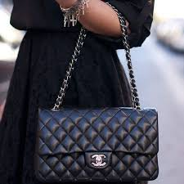

Slide 33
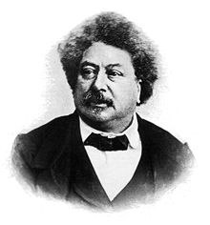
Олександр Дюма, батько (1802 - 1870) - письменник, драматург і журналіст. Один з найбільш популярних та плодовитих французьких авторів. Працював у багатьох жанрах: п'єси, романи, статті та книги про подорожі (роботи налічують 100 000 сторінок). Всім відомі його «Три мушкетери» , «Граф Монте-Крісто», «Королева Марго».
У 1847 році заснував у Парижі Історичний Театр та побудував замок своєї мрії - Монте-Крісто. Письменник навчав самого племінника Наполеона.
Труну з його тілом допомагали нести Олександр Дюма та Віктор Гюго.

Slide 34
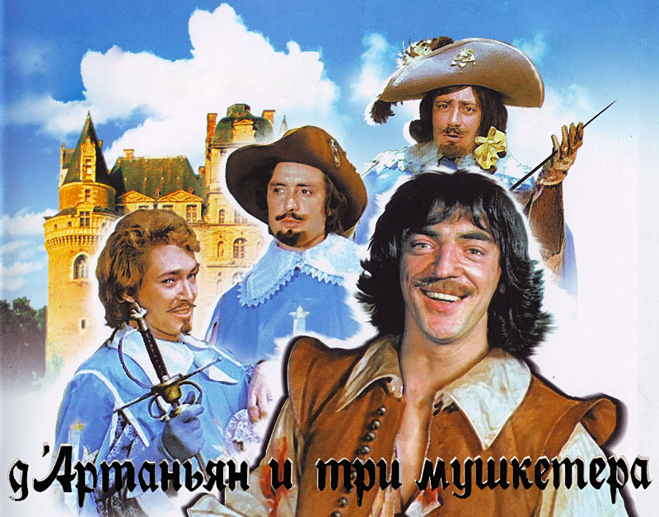

Slide 35
